Slide 1
Upisi u srednju školu 2014./2015.

Slide 2
NISPUSŠ
Nacionalni informacijski sustav prijava i upisa u srednje škole
www.upisi.hr

Slide 3
CILJEVI PROJEKTA
informatizirati proces upisa u srednje škole
olakšati život svim sudionicima procesa upisa (učenicima, roditeljima, srednjim školama, osnivačima, ministarstvu)
imati točnu evidenciju o upisanim učenicima
imati kontrolu nad procesom upisa
iskoristiti infrastrukturu, aplikacije i iskustvo iz projekta NISpVU (Nacionalni Informacijski Sustav Prijava na Visoka Učilišta)

Slide 4
Osnovne škole:
Dodjeljuju učenicima i razrednicima osmog razreda elektronički identitet iz AAI@Eduhr sustava (ukoliko već nisu)
Osiguravaju točnost unesenih podataka u eMaticu
Omogućuju učenicima iz školskih informatičkih učionica pristup sustavu
O samom sustavu informiraju roditelje učenika putem roditeljskih sastanaka
Uvid u uspješnost svojih učenika

Slide 5
Učenici
Učenici u OŠ dobivaju elektronički identitet
SMS-om dobivaju PIN
Odabiru max 6 programa i redaju ih prema redoslijedu želja
Svi podaci o učenicima preuzimaju se iz e-matice i provjeravaju u sustavu OIB
Odgovarajuća tijela unose:
  Rezultate natjecanja
  Dodatna postignuća
  Podatke o eventualnim teškoćama

Slide 6
Bodovi
Za upis u I. razred redovitoga srednjeg obrazovanja u srednjim školama prijavljenim kandidatima vrednuju se i boduju
  zajednički elementi
  posebni elementi
  dodatni elementi

Slide 7
Zajednički elementi:
prosjeci svih zaključnih ocjena svih nastavnih predmeta na dvije decimale u posljednja četiri razreda osnovnoga obrazovanja;
za upis u programe za stjecanje strukovne kvalifikacije i programe obrazovanja za vezane obrte u trajanju od najmanje tri godine, vrednuju se i zaključne ocjene u posljednja dva razreda osnovnoga obrazovanja iz nastavnih predmeta hrvatski jezik, matematika i prvi strani jezik (najviše 50 bodova).
za upis u gimnazijske programe i programe obrazovanja za stjecanje strukovne kvalifikacije u trajanju od najmanje četiri godine, vrednuju se i zaključne ocjene u posljednja dva razreda osnovnoga obrazovanja iz nastavnih predmeta hrvatski jezik, matematika i prvi strani jezik te triju nastavnih predmeta važnih za nastavak obrazovanja u pojedinim vrstama obrazovnih programa (iz priloženoga Popisa predmeta posebno važnih za upis) - najviše 80 bodova.

Slide 8
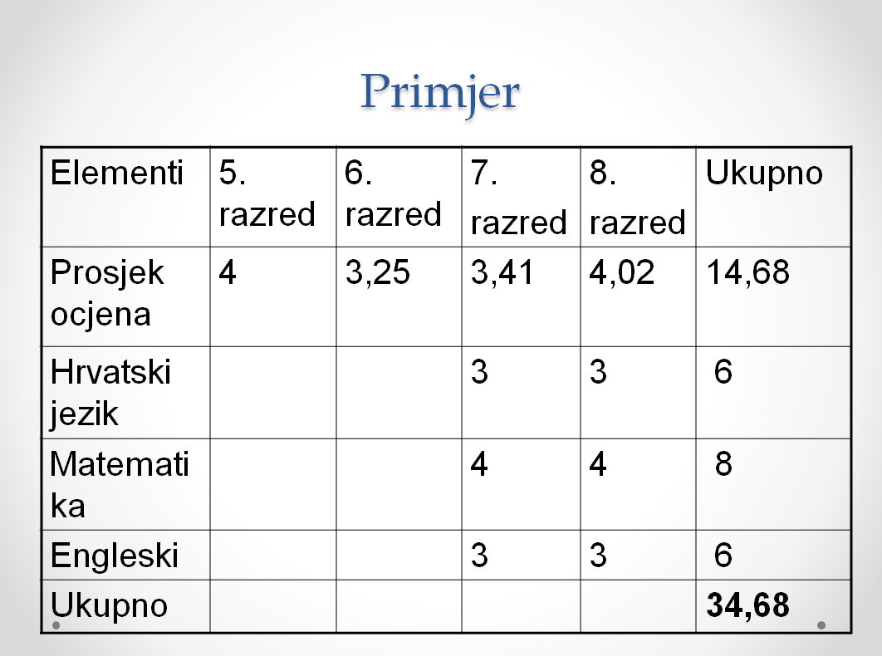

Slide 9
Dodatni elementi
Sposobnosti, darovitosti i natjecanja:
provjera posebnih vještina i sposobnosti
rezultati natjecanja u znanju (državna natjecanja)
rezultati školskih sportskih društava (državna natjecanja)

Slide 10
Umjetnička škola
Likovna umjetnost i dizajn
  prosjek svih zaključnih ocjena 5,6,7. i 8. r + zaključene ocjene iz 6 predmeta iz 7. i 8. r + provjera darovitosti
Glazbena umjetnost
  prosjek svih zaključnih ocjena 5,6,7. i 8. r OŠ
  na 2 decimale + zaključene ocjene iz 6 predmeta iz 7. i 8. r + opći uspjeh iz 5.i 6.r glazbene škole + ostvareni rezultat na prijamnomu ispitu glazbene darovitosti

Slide 11
Posebni element
Otežani uvjeti obrazovanja
Kandidatima će se priznati ostvarivanje isključivo jednoga (najpovoljnijega) od sljedećih prava:
• teškoće u razvoju (izravan upis pomoću HZZa)
• zdravstvene teškoće (+ 1 bod za programe po mišljenju HZZa)
• kandidat koji živi uz jednoga i/ili oba roditelja s dugotrajnom teškom bolesti (+ 1 bod)
• kandidat koji živi uz dugotrajno nezaposlena oba roditelja (+ 1 bod)
• kandidat koji živi uz samohranoga roditelja korisnika socijalne skrbi (+ 1 bod)
• kandidatu kojem je jedan roditelj preminuo (+ 1 bod )
• kandidat koji je bez roditelja ili odgovarajuće roditeljske skrbi (+ 1 bod )

Slide 12
Dokumentaciju o zdravstvenim teškoćama ili otežanim uvjetima obrazovanja donosi se na uvid razredniku
Popis dokumenata nalazi se u ODLUCI O ELEMENTIMA I KRITERIJIMA ZA IZBOR KANDIDATA ZA UPIS U I. RAZRED SREDNJE ŠKOLE U ŠKOLSKOJ GODINI 2014./2015. (liječnička potvrda o težoj bolesti roditelja, potvrda o dužoj nezaposlenosti oba roditelja iz HZZ, o korištenju socijalne pomoći samohranog roditelja, o korištenju socijalne skrbi učenika)

Slide 13
Zdravstveni zahtjevi i kontraindikacije
Za neke škole (npr. obrtnička, medicinska) potrebna je liječnička svjedodžba
Informacije o tome nalaze se u Jedinstvenom popisu zdravstvenih kontraindikacija srednjoškolskih obrazovnih programa u svrhu upisa u I. razred srednje škole
Liječničku svjedodžbu izdaje medicina rada u domu zdravlja
donosi se srednjoj školi zajedno s upisnicom
Za neke škole potreban je ugovor o naukovanju – informacije o tome u srednjim školama

Slide 14
Zavod za zapošljavanje
Neodlučni učenici javiti se u HZZ
  Mogu dobiti stručni savjet o izboru zanimanja
  Ne mogu dobiti nikakvu prednost

Slide 15
Ukupan rezultat kandidata utvrđuje se na temelju zbroja broja bodova koje je kandidat stekao po svim osnovama vrednovanja
Ne postoji minimalan bodovni prag za neku srednju školu

Slide 16
Prijava na mrežnu stranicu www.upisi.hr
Nakon što SMS-om dobiju PIN, kandidati se prijavljuju na mrežnu stranicu: www.upisi.hr

Slide 17
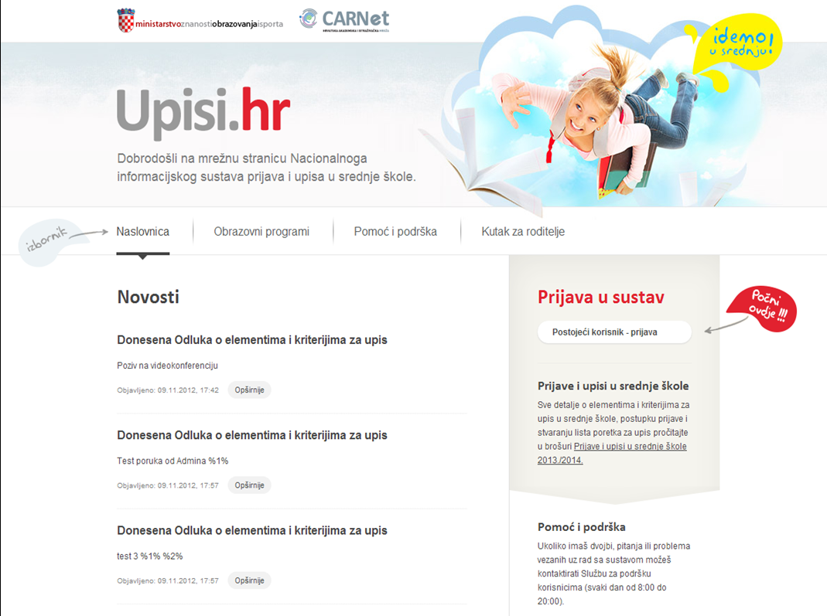

Slide 18
Prijava obrazovnih programa
Prilikom prijave pojedinoga obrazovnog programa potrebno je odabrati prvi i drugi strani jezik i izborne predmete
Na www.upisi.hr od samoga početka prijava obrazovnih programa bit će moguće pratiti bodovno stanje za svaki prijavljeni obrazovni program (obnova ljestvice je svakih sat vremena)

Slide 19
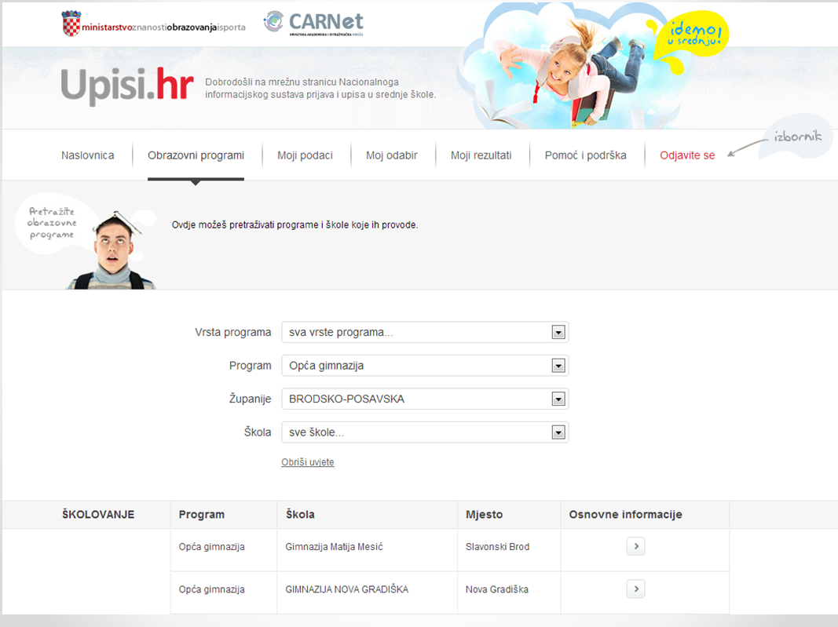

Slide 20
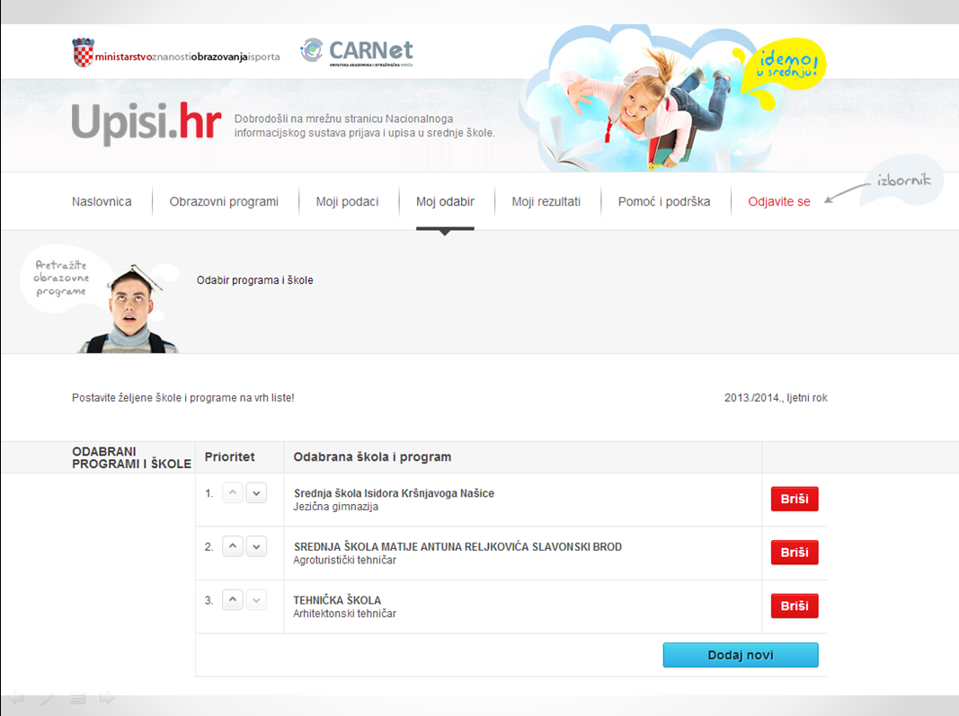

Slide 21
Prijavnicu s konačnom listom prioriteta iz sustava ispisuje razrednik.
Učenik i roditelj/skrbnik potpisuju prijavnicu čime potvrđuju listu prioriteta odnosno odabir učenika (prijavnica se čuva u školi)
Učenik upis u SŠ potvrđuje vlastoručnim potpisom i potpisom roditelja/skrbnika na obrascu (upisnici) dostupnom na www.upisi.hr, koji je dužan dostaviti u srednju školu

Slide 22
Kandidati koji u srednju školu ne dostave upisnicu te, ako je potrebno, potvrdu liječnika školske medicine, svjedodžbu medicine rada i/ili ugovor o naukovanju, gube pravo na upis i upućuju se na sljedeći upisni rok.
Kandidati koji su ostvarili pravo na dodatne bodove, a u sustavu je označeno da imaju to pravo, tu dokumentaciju dužni su donijeti srednjoj školi pri upisu

Slide 23
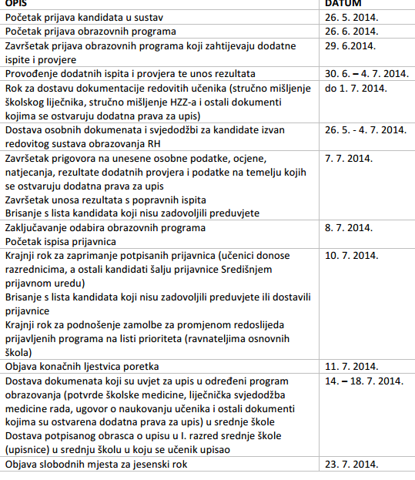

Slide 24
Važne stranice:
www.upisi.hr
www.mzos.hr
mrežne stranice srednjih škola za koje se učenik zanima

Slide 25
Važni dokumenti:
Odluka o upisu učenika u 1. razred srednje škole u školskoj godini 2014./2015.
Odluka o elementima i kriterijima za izbor kandidata za upis u I.razred srednje škole u školskoj godini 2014./2015.
POPIS PREDMETA POSEBNO VAŽNIH ZA UPIS
Idemo u srednju Brosura 2014
Jedinstveni popis zdravstvenih kontraindikacija srednjoškolskih obrazovnih programa u svrhu upisa u I. razred srednje škole

